Slide 1
第四章 网络层
第1讲 网络层概述

Slide 2
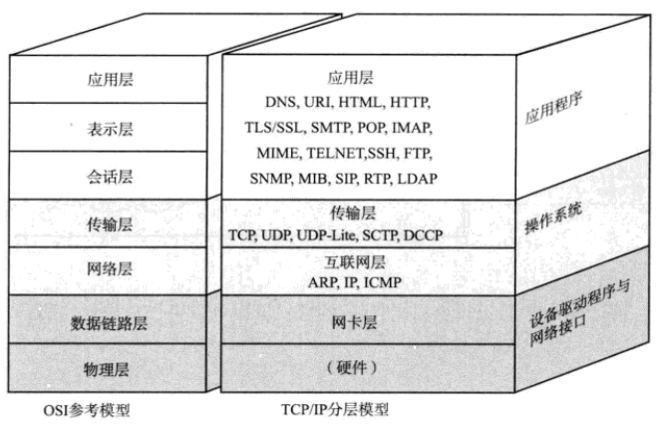
网络分层模型

Slide 3
Outline
网络层的最主要功能是什么？
网络层提供什么样的传输服务？
数据在网络中的传输方式
理想的网络传输是怎样的？如何刻画？
网络层设备——路由器的结构

Slide 4
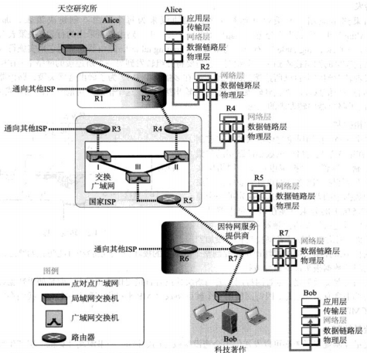
网络层：实现主机到主机的通信
网络计算设备主机之间的通信：
个人终端设备
服务器设备
网络设备路由器

Slide 5
网络层：实现主机到主机的通信
网络计算设备主机之间的通信：
个人终端设备
服务器设备
网络设备路由器
设备间直接或间接相连！

Slide 6
网络层提供的服务
分组封装
路由
转发
差错控制（仅验证头部损坏）
流量控制（需求少、效率低）
拥塞控制（传输层、服务质量）
服务质量（多媒体通信）
安全

Slide 7
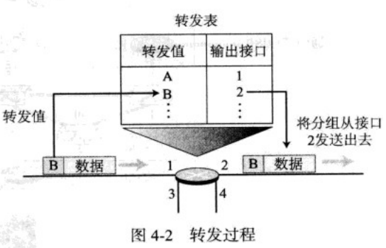
路由与转发

Slide 8
分组交换
分组交换是为了实现数据的传输
路由器实现了网络层上数据在各条线路上的分组传输
  数据报方法：面向无连接
  虚电路方法：面向有连接

Slide 9
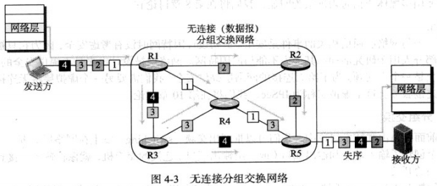
面向无连接的分组交换

Slide 10
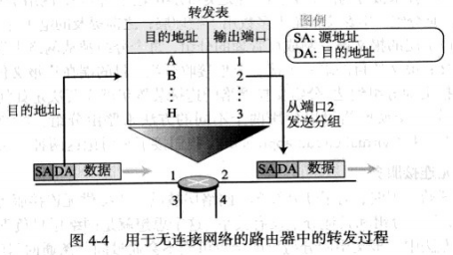
面向无连接的分组交换

Slide 11
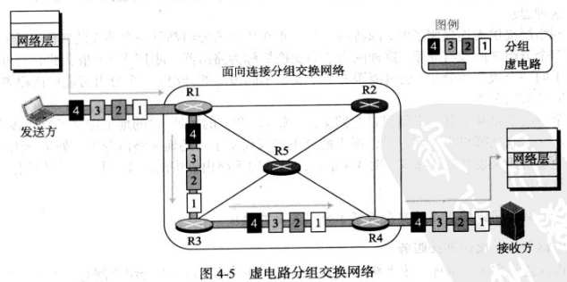
面向有链接的分组交换

Slide 12
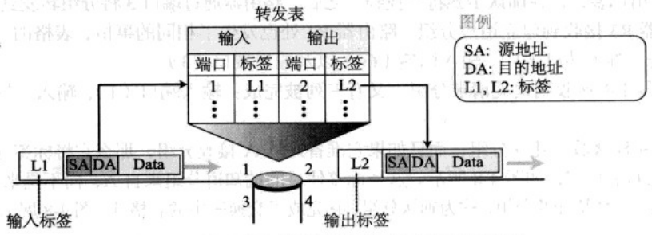
面向有链接的分组交换

Slide 13
面向有链接的分组交换
连接建立
数据传输
连接拆除

Slide 14
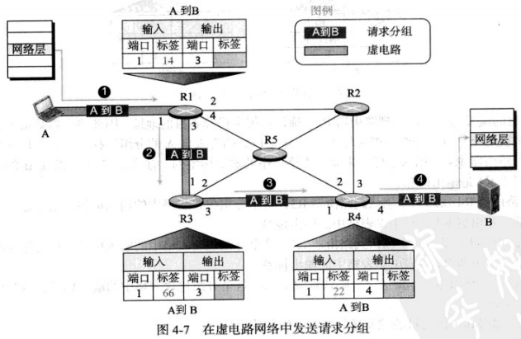
连接建立——发送请求

Slide 15
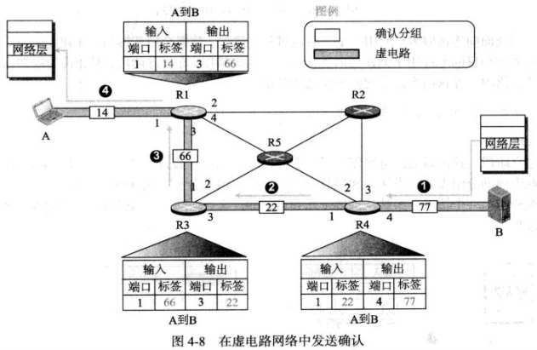
连接建立——确认线路

Slide 16
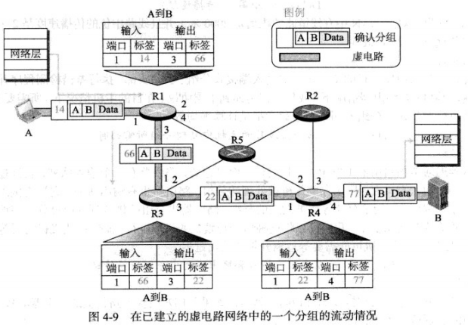
数据传输

Slide 17
连接拆除
发送特殊的
“拆除分组”

Slide 18
理想的网络传输是什么的？

Slide 19
理想的网络传输是什么的？
秒传
  延迟：从源端主机到目的端主机的时间差
大带宽
  吞吐量：单位时间(秒/s)通过某一个监测点的数据量(位/bit)
无丢包
  丢包率：丢失分组与全体发送分组的比例

Slide 20
理想的网络传输是什么的？
秒传
  延迟：从源端主机到目的端主机的时间差(秒)
大带宽
  吞吐量：单位时间(秒)通过某一个监测点的数据量(位/秒)
无丢包
  丢包率：丢失分组与全体发送分组的比例

Slide 21
理想的网络传输是什么的？
秒传
  延迟：从源端主机到目的端主机的时间差(秒)
大带宽
  吞吐量：单位时间(秒)通过某一个监测点的数据量(位/秒)
无丢包
  丢包率：丢失分组与全体发送分组的比例

Slide 22
理想的网络传输是什么的？
秒传
  延迟：从源端主机到目的端主机的时间差(秒)
大带宽
  吞吐量：单位时间(秒)通过某一个监测点的数据量(位/秒)
无丢包
  丢包率：丢失分组与全体发送分组的比例

Slide 23
网络延迟
发送延迟：
传播延迟：
处理延迟：
排队延迟：

Slide 24
网络延迟
发送延迟：主机逐位发送数据所需的时间
传播延迟：从发送者到接受者传输所需的时间
处理延迟：接收者处理数据所需的时间
排队延迟：

Slide 25
网络延迟
发送延迟：主机逐位发送数据所需的时间
传播延迟：从发送者到接受者传输所需的时间
处理延迟：
排队延迟：

Slide 26
网络延迟
发送延迟：主机逐位发送数据所需的时间
传播延迟：从发送者到接受者传输所需的时间
处理延迟：接收者处理数据所需的时间
排队延迟：

Slide 27
网络延迟
发送延迟：主机逐位发送数据所需的时间
传播延迟：从发送者到接受者传输所需的时间
处理延迟：接收者处理数据所需的时间
排队延迟：大量分组排队等候所需的时间

Slide 28
总延迟=(n+1)(Delay_{tr}+Delay_{pg}+Delay_{pr})+nDelay_{qu}
网络延迟
发送延迟：主机逐位发送数据所需的时间
传播延迟：从发送者到接受者传输所需的时间
处理延迟：接收者处理数据所需的时间
排队延迟：大量分组排队等候所需的时间

Slide 29
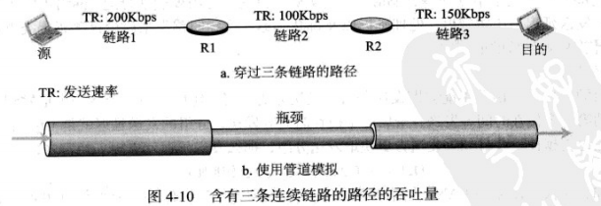
吞吐量

Slide 30

吞吐量

Slide 31
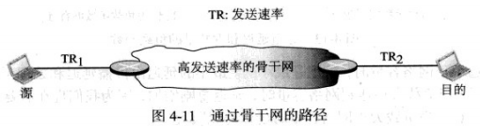
端到端的吞吐量

Slide 32
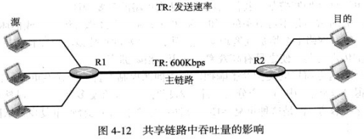
共享线路的吞吐量

Slide 33
数据包的丢失
数据包到达主机/路由器时，通常都需要在缓存中排队等候
  当到达数据超出缓冲区大小时，就会发生数据包丢失

Slide 34
数据包的丢失
数据包到达主机/路由器时，通常都需要在缓存中排队等候
  当到达数据超出缓冲区大小时，就会发生数据包丢失
理论值：一定假设下的丢包率
  由概率论和排队论刻画数据包丢失可能性
实际测试
  实际测量中的丢包率

Slide 35
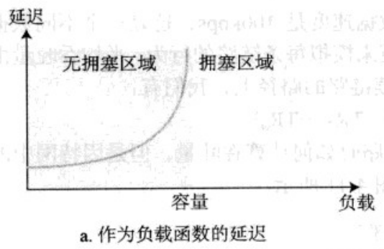
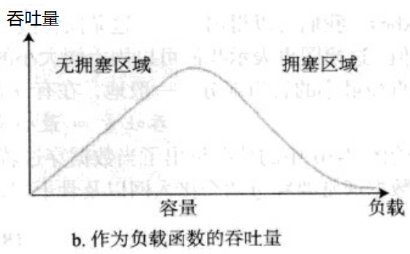
延迟、吞吐量与负载

Slide 36
延迟、吞吐量与负载
练习：丢包率与负载的关系是怎样的？

Slide 37
拥塞控制（预防）
什么是拥塞？

Slide 38
拥塞控制（预防）
什么是拥塞？
  数据产生(到达)速度>数据消耗(离开)速度

Slide 39
拥塞控制（预防）
什么是拥塞？
  数据产生(到达)速度>数据消耗(离开)速度
拥塞控制可以采用什么策略预防？

Slide 40
拥塞控制（预防）
什么是拥塞？
  数据产生(到达)速度>数据消耗(离开)速度
拥塞控制可以采用什么策略预防？
  重传：有可能增加拥塞，需要良好的策略设计
  窗口：有可能增加：退回N帧 vs. 选择性重传
  确认：通过确认对传输速率进行控制
  丢弃：丢掉不敏感的分组(某些视频帧)
  许可：判断是否可建立专有线路(虚电路)

Slide 41
拥塞控制（缓解）
预防：快发生时的处理
缓解：发生拥塞后的处理

Slide 42
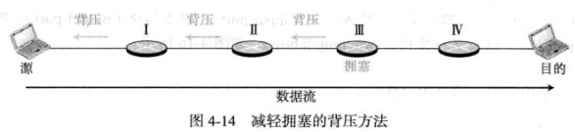
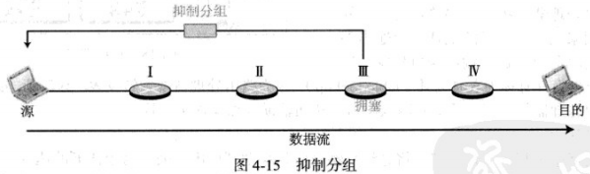
拥塞控制（缓解）
预防：快发生时的处理
缓解：发生拥塞后的处理

Slide 43
路由器的结构
路由器是一种在不同网络间转发数据包的网络设备：
  连接多个网络
  多个出入端口

Slide 44
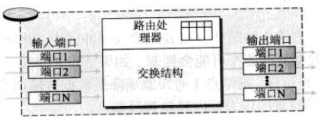
路由器的结构
路由器是一种在不同网络间转发数据包的网络设备：
  连接多个网络
  多个出入端口

Slide 45


路由器的出入端口

Slide 46
路由交换

Slide 47
按策略交换数据

Slide 48
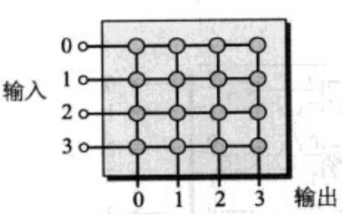
按策略交换数据
纵横制

Slide 49
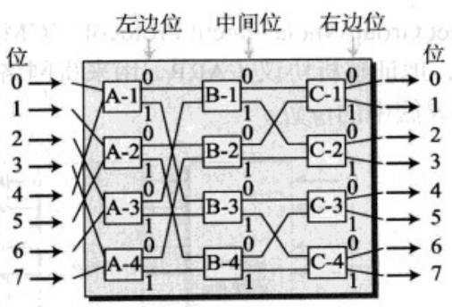
按策略交换数据
纵横制
榕树制

